Slide 1

Clustering ve Classiﬁcation

Slide 2

Giriş
Gözetimsiz öğrenme, kümeleme ve sınıflandırma için kullanılan bir makine öğrenmesi türüdür. Bu sunumda, gözetimsiz öğrenmede kullanılan farklı teknikleri ele alacağız.

Slide 3
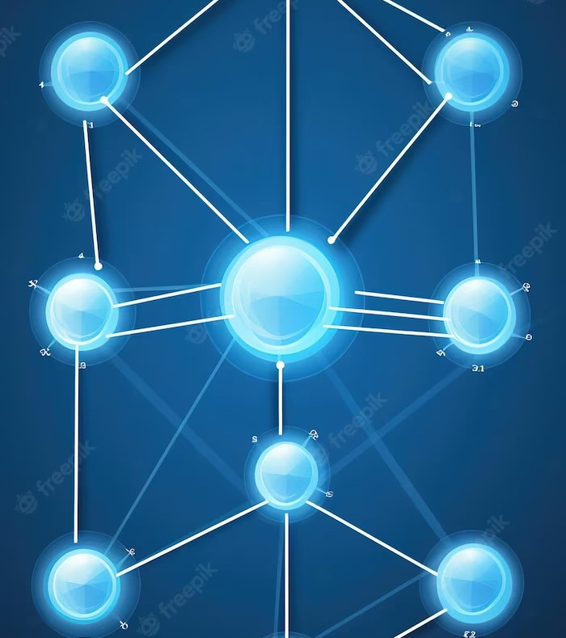
Clustering
Kümelenme, benzer veri noktalarını tanımlamak ve bir araya getirmek için kullanılan unsupervised (gözetimsiz) öğrenmede kullanılan bir tekniktir. K-means ve hiyerarşik kümelenme gibi popüler kümelenme algoritmaları bulunmaktadır.

Slide 4
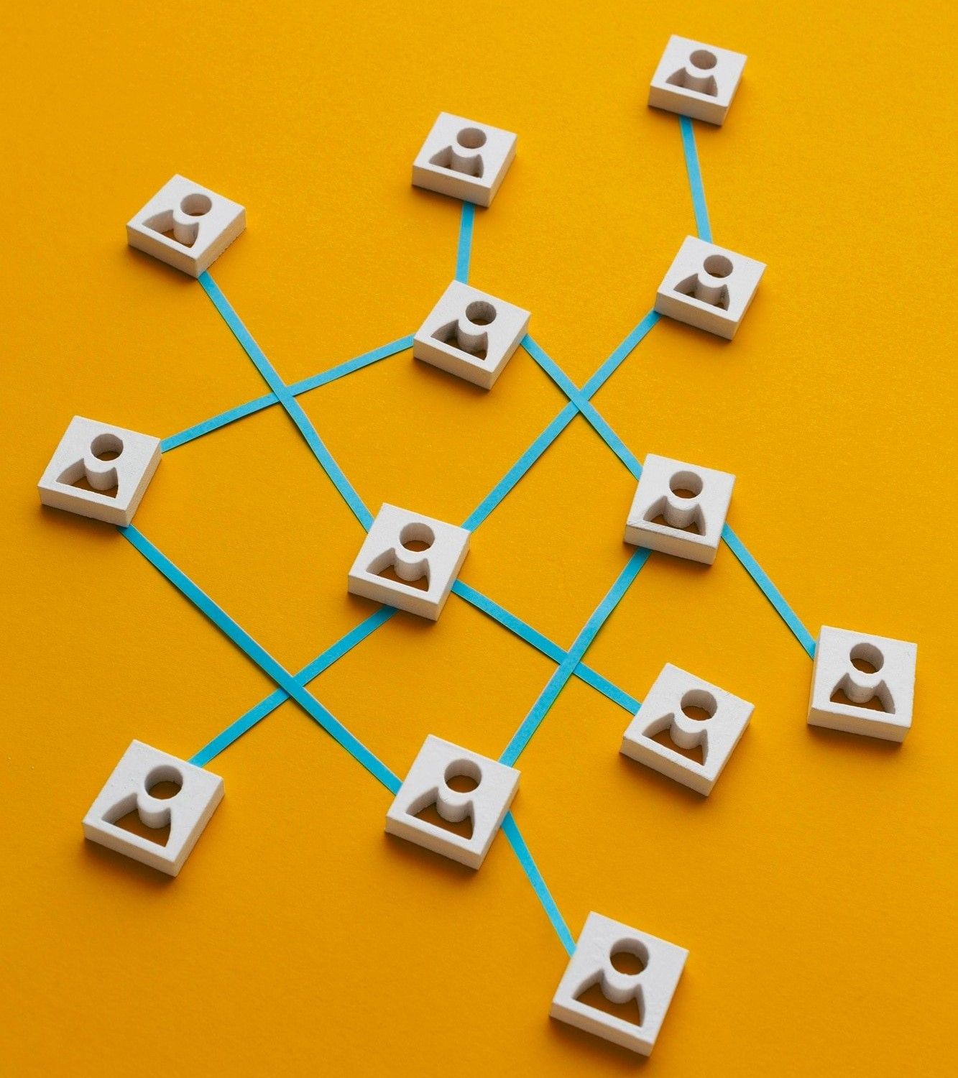
Hiyerarųik Clustering
Hierarchical clustering, veri noktalarını ağaç benzeri bir yapıya gruplandıran bir kümelenme algoritmasıdır.
Aglomeratif olabilir, yani her veri noktası kendi kümesi olarak başlar ve aşamalı olarak birleştirilir veya bölücü olabilir, yani tüm veri noktaları tek bir kümede başlar ve aşamalı olarak
bölünür.

Slide 5
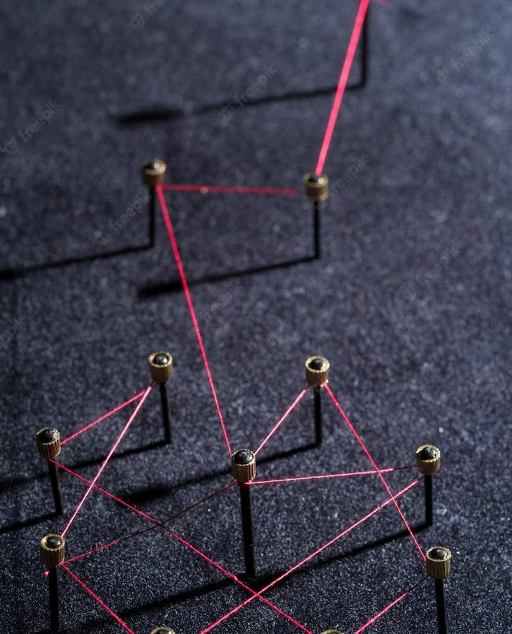
K-means Clustering
K-means kümeleme, bir veri kümesini K kümeye bölen popüler bir kümeleme algoritmasıdır. İlk olarak, K merkez noktası rastgele seçilir ve ardından veri noktaları en yakın merkeze atanır ve merkez yeniden hesaplanıncaya kadar bu işlem tekrarlanır.

Slide 6
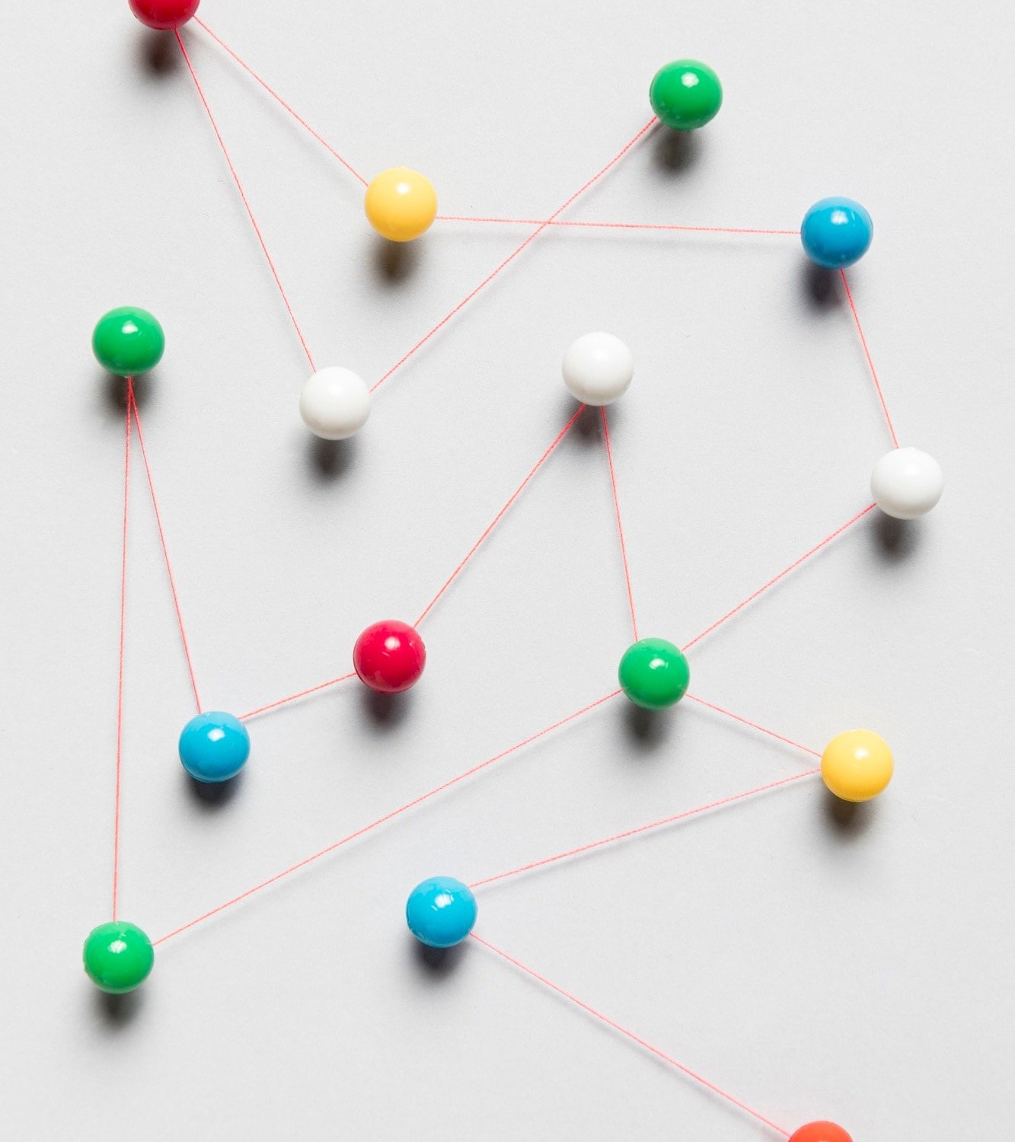
Classiﬁcation
Sınıﬂandırma, unsupervised (gözetimsiz) öğrenme yöntemlerinden biri olup, veri noktalarını diğer veri noktalarına olan benzerliklerine dayanarak etiketlere atamak için kullanılan bir tekniktir. K-en yakın komşu ve Gauss karışım modelleri gibi popüler sınıﬂandırma algoritmaları bulunmaktadır.

Slide 7
Sonuç
Gözetimsiz öğrenme, benzerliklere dayalı olarak desenleri keşfetme ve veri noktalarını gruplama açısından makine öğrenmesinde önemli bir tekniktir. Bu sunumda ele alınan farklı kümeleme ve sınıﬂandırma algoritmaları, müşteri segmentasyonu ve anormallik tespiti gibi çeşitli alanlara uygulanabilir.

Slide 8
Teşekkürler!
Bir sorunuz mu var ? sabribereket@hotmail.com
szbereket.github.io

